Slide 1
Речевое развитие в соответствии с ФОП ДО для детей старшего дошкольного возраста Воспитатель Горбенко Н.А
муниципальное автономное дошкольное образовательное учреждение
города Нижневартовска детский сад №29 «Ёлочка»

Slide 2
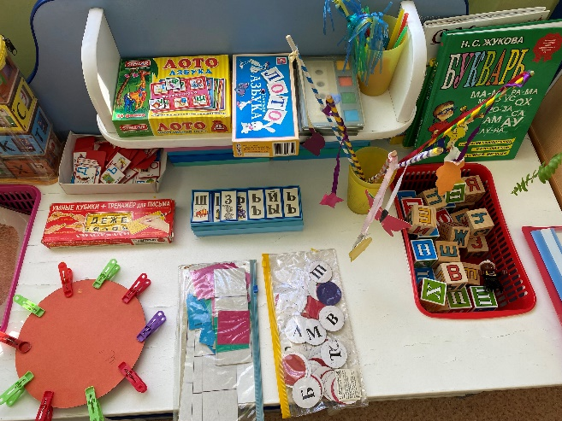
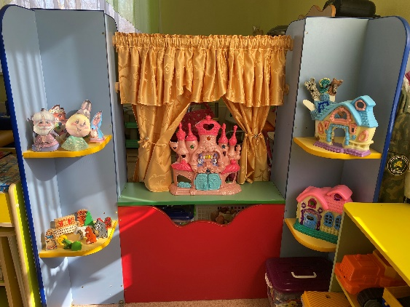
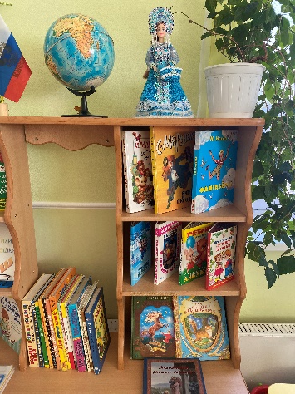
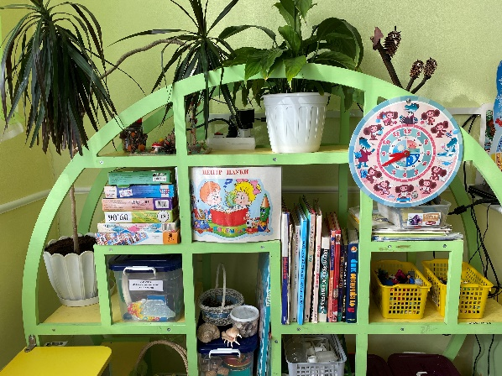
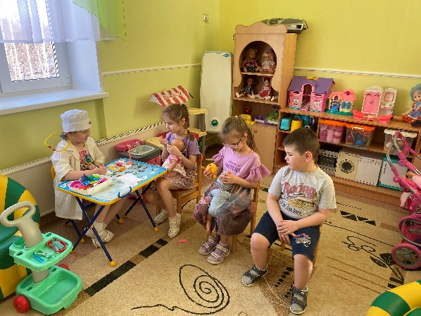
В области речевого развития ребенка с НОДА основными задачами образовательной деятельности является создание условий для: --формирования основы речевой и языковой культуры, совершенствования разных сторон речи ребенка; --приобщения обучающихся к культуре чтения художественной литературы.

Slide 3
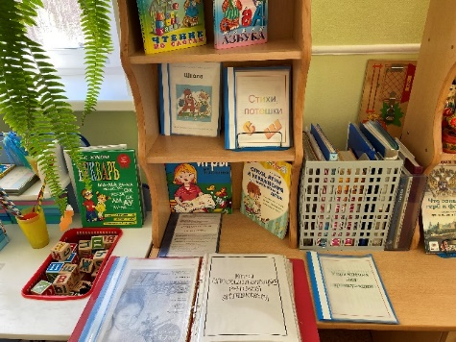
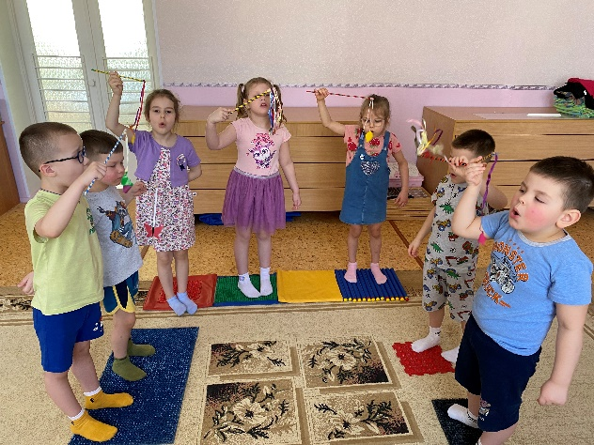
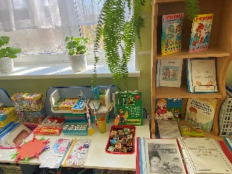
Виды занятий:
по формированию связной речи;
по формированию произношения и по обучению грамоте.
.ознакомление с художественной литературой

Slide 4
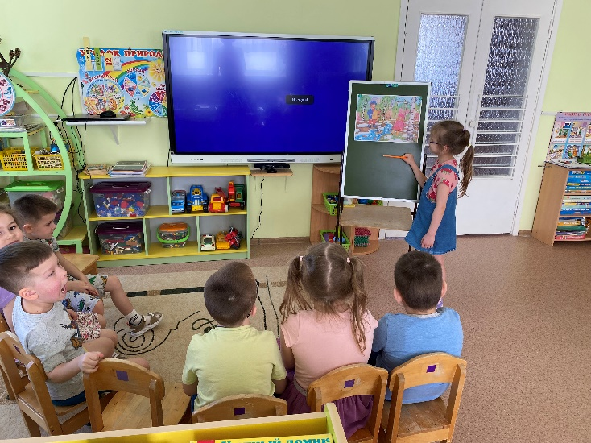
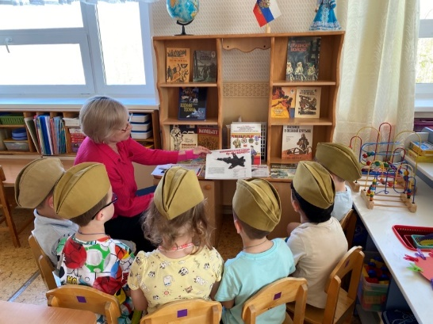
На занятиях по формированию связной речи:
уточнением, расширением и обогащением лексический запас;
формируем грамматический строй речи (осваиваем основные способы словообразования и словоизменения имен существительных, прилагательных, глаголов);
развитием связную речь (составляем описательные рассказы, загадки – описание, с опорой на наглядность; составляем творческие рассказы; учимся пересказывать рассказы).

Slide 5
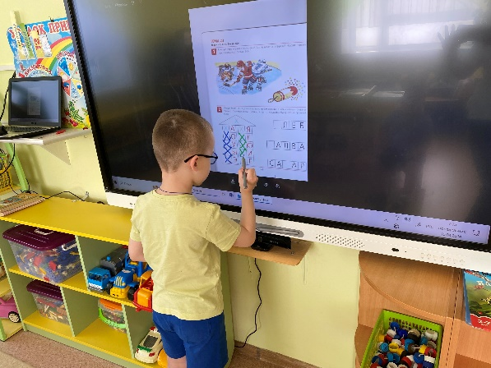
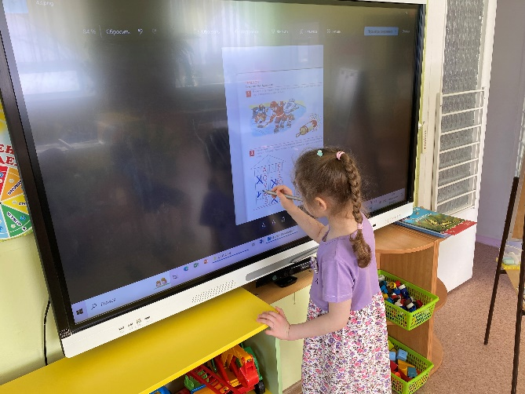
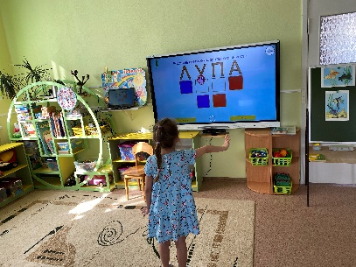
На занятиях по формированию произношения и по обучению грамоте:
развиваем навыки звукового анализа (специальные умственные действия по дифференциации фонем и установлению звуковой структуры слова):
проводим звуковой анализ и синтез слогов и слов;

Slide 6
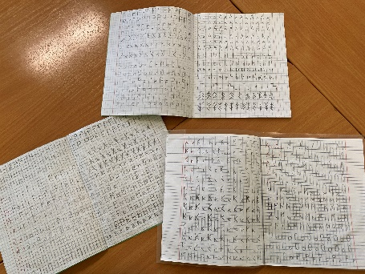
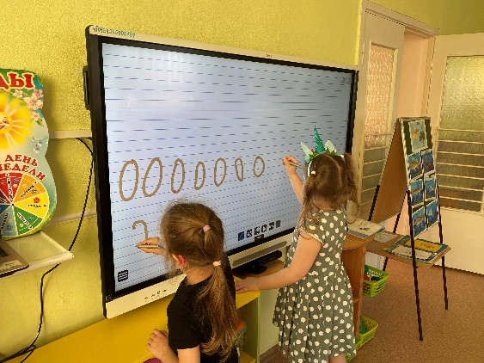
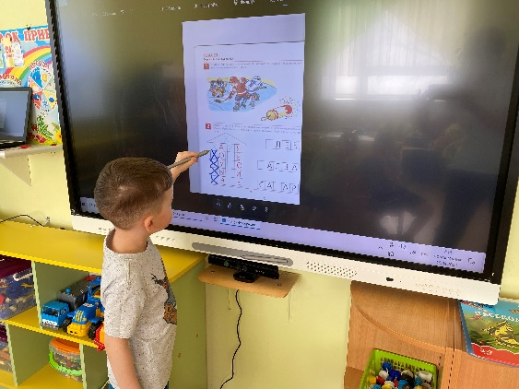
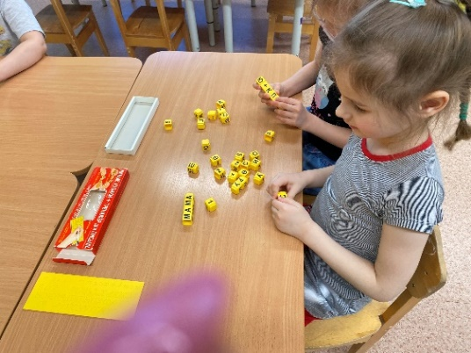
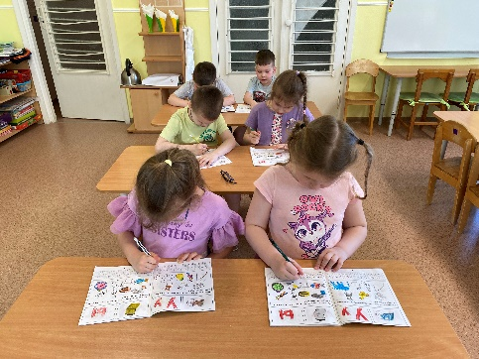
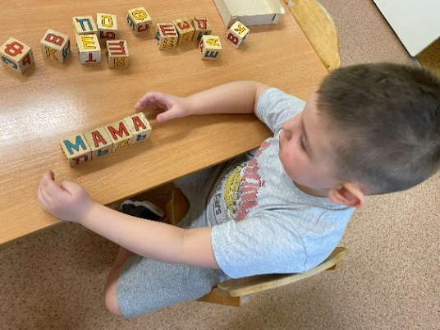
обучаем элементарным графо-моторным навыкам (развитие мелкой моторики пальцев рук, ориентирование на листе бумаги);
обучаем навыкам печатания слогов, слов, предложений;
обучаем чтению по слогам (учим преобразовывать слова).

Slide 7
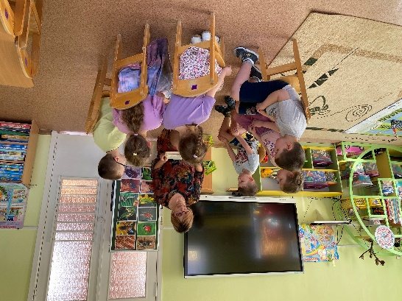
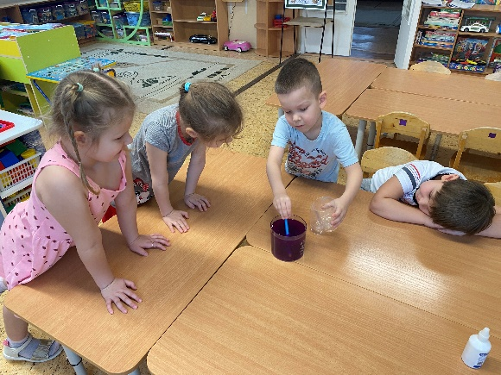
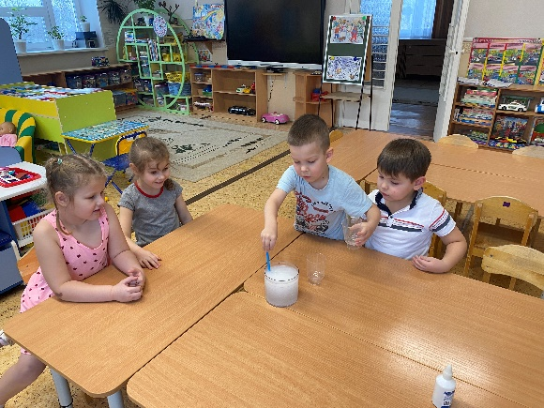
Чтение художественной литературы литер Научно исследовательская деятельность

Slide 8
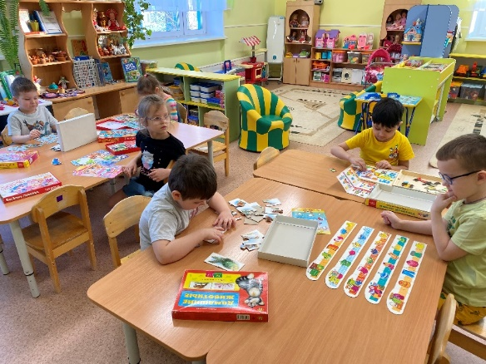
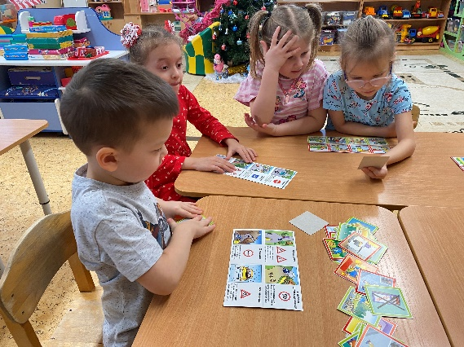
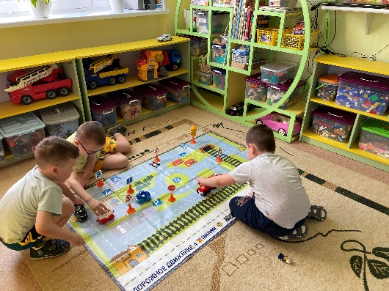
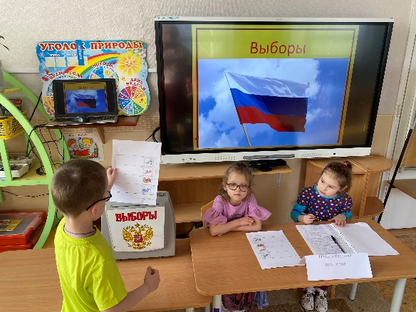
Игровая деятельность

Slide 9
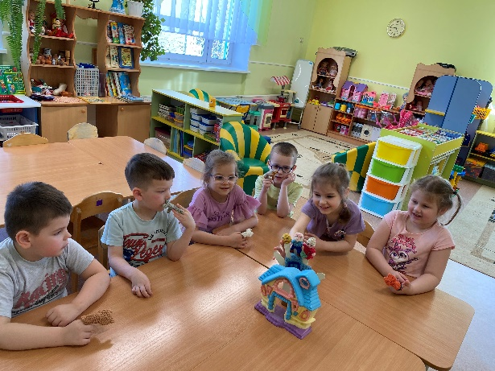
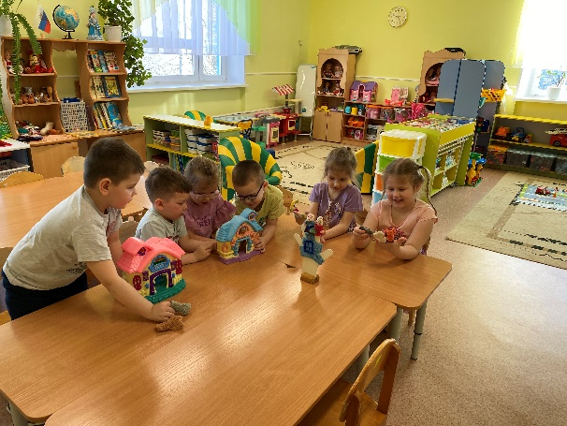
Театральная деятельность

Slide 10
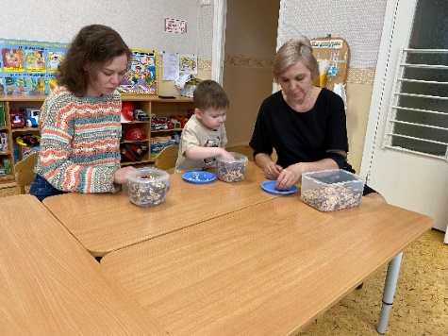
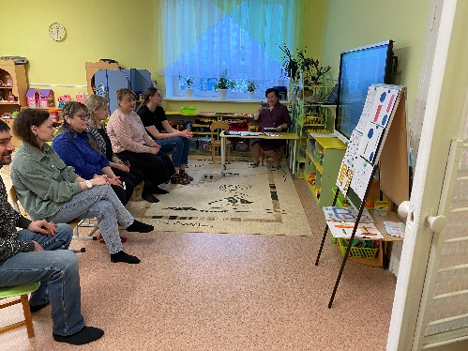
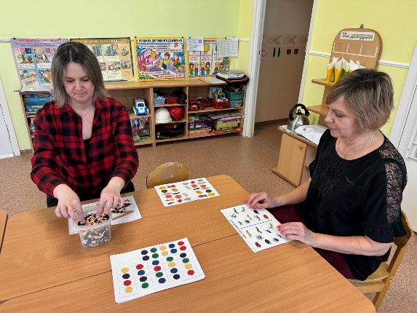
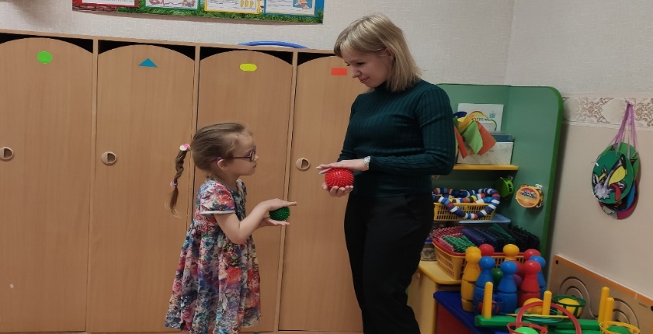
Работа с родителями

Slide 11
«Синквейн как средство активизации речи детей дошкольного возраста»
Слово «Синквейн» происходит от французского слова «cinq»-пять.
Это стихотворение, состоящее из пяти строк.
У него нет рифмы и есть свои правила написания.
Актуальность использования синквейна
Новая технология
Способствует обогащению и актуализации словаря;
Является диагностическим инструментом;
Носит характер комплексного воздействия;
Имеет игровую направленность;
Простота.

Slide 12
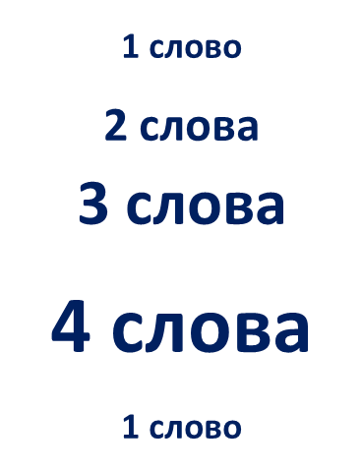
Правила составления синквейна
Синквейн состоит из 5 строк. Его форма напоминает ёлочку.
Первая строка – заголовок, тема синквейна, состоит она из одного слова – имени существительного.
Вторая строка – два прилагательных, которые раскрывают данную тему.
Третья строка – три глагола, описывающих действия, относящиеся к теме.
Четвёртая строка – предложение, фраза, в которой ребёнок высказывает своё отношение к теме.
Пятая строка – одно слово (ассоциация, синоним), характеризующее суть предмета или объекта

Slide 13
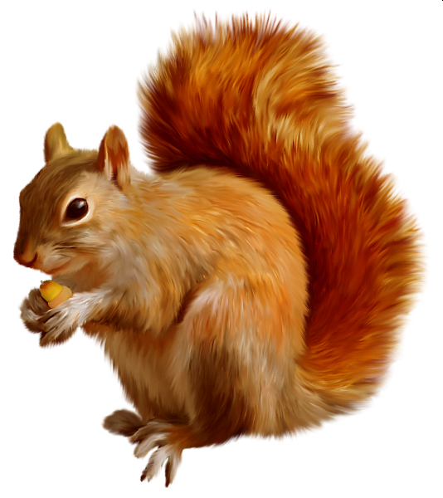
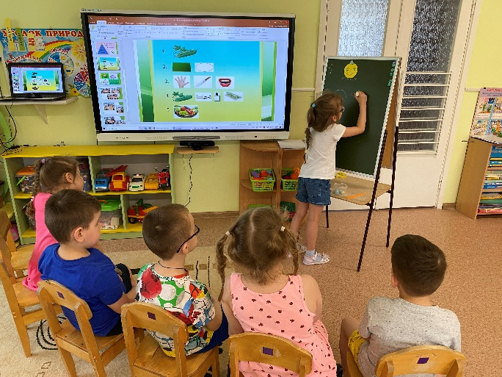
Синквейн «Найди ошибку»
Белка
Рыжая, косолапая
Прыгает, скачет, грызет
Мне нравится ловкая белка
Дикое животное

Slide 14
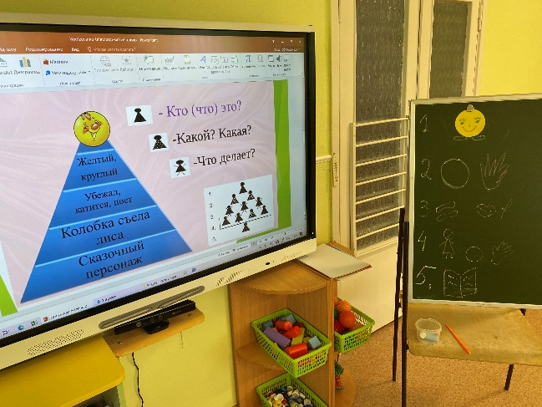
Синквейн по пройденной теме
Осень
Яркая, красивая
Радует, желтеет, золотит
Чудесное время года
Радость!

Slide 15
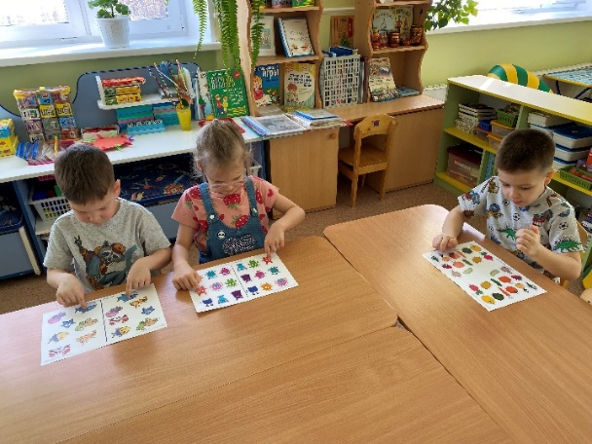
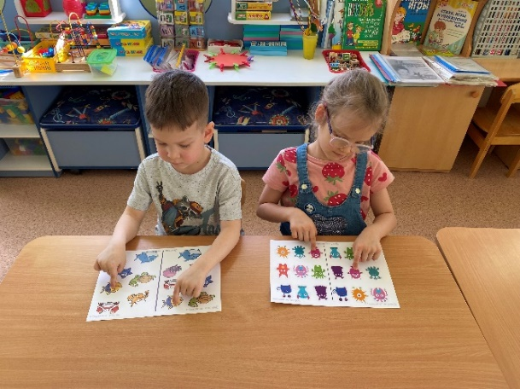
Нейрогимнастика:
представляет собой комплекс упреждений, которые позволяют активировать естественные механизмы мозговой активности. Принцип таких занятий заключается в том, чтоб задействовать оба полушария мозгаю. Совершенствуя межполушарное взаимодействие, можно достичь значительных результатов в развитии и коррекции речи и всех основных психических процессов.

Slide 16
Результаты усвоения материала программы ФОП ДО в области речевого развития в старшем дошкольном возрасте

Slide 17
Спасибо за внимание

